Slide 1

高中生點日記簡介
2020 – 12 – 10

Slide 2
Outline
1 高中生點日記簡介
2 生活日記、接觸紀錄
3 Hands-on: 點日記註冊
4 網站概覽與使用說明
5 Hands-on: 點日記填寫

Slide 3
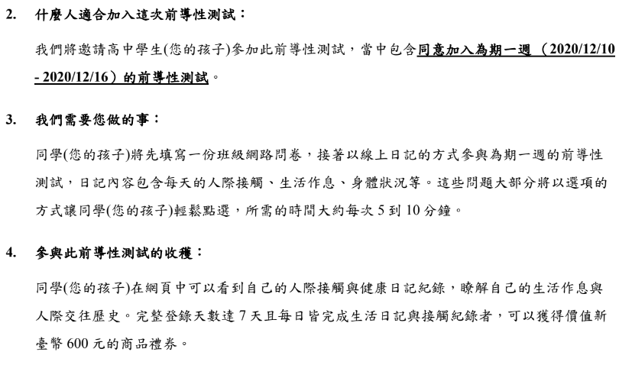
高中生點日記

Slide 4
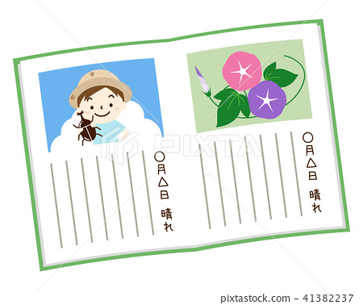
生活日記
# 11 個生活問題
# 每日填寫一次
# 開放時間：中午 12 點～凌晨 4 點
12/9
X
12/10
04:00
12:00
24:00

Slide 5

接觸紀錄
# 10+2 個接觸問題
# 每日可填寫多筆
# 開放「今天」和「前一天」可填寫
12/9
12/10
X
14:30

Slide 6
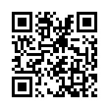
點日記註冊

Slide 7
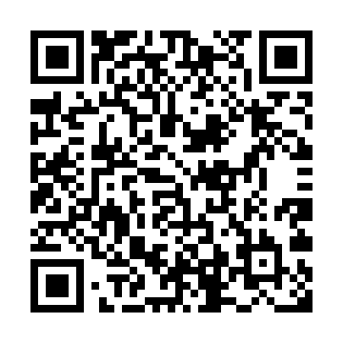
LINE客服平台

Slide 8
THANK YOU !
2020 – 12 – 10

